Slide 1
PLATAFORMA DE GESTÃO E PRODUTIVIDADE
PORTAL GCAC
A solução digital definitiva para Despachantes Bélicos, Atiradores, Colecionadores e Caçadores.
RECURSOS: O.S. | ACERVO DIGITAL | FINANCEIRO | ALERTAS WHATSAPP | INTEGRACAO B2C
Apresentação Comercial & Manual de Funcionalidades • Versão 1.0.5 • 2026

Slide 2
VISÃO DE MERCADO
Dores do Despachante & Solução GCAC
Cenário Atual: As Dores do Negócio
Com o GCAC: A Solução Definitiva
• Burocracia Manual: Processo lento de digitação e redigitação de informações cadastrais e de acervos. • WhatsApp Caótico: Troca manual de fotos de documentos, PDFs e comprovantes que se perdem no histórico. • Perda de Prazos: Risco elevado de expiração de documentos importantes (CR, CRAF, GT) de clientes.
• Ficha Automática: O próprio cliente (B2C) acessa e edita seu cadastro, eliminando digitação manual. • Acervo Digital: Documentação centralizada de armas, CR, CRAF, GT e IBAMA com arquivos anexos. • Alertas Inteligentes: Notificações coloridas automáticas no painel sobre vencimentos próximos.
Portal GCAC — Solução para Atiradores, Colecionadores, Caçadores e Despachantes

Slide 3
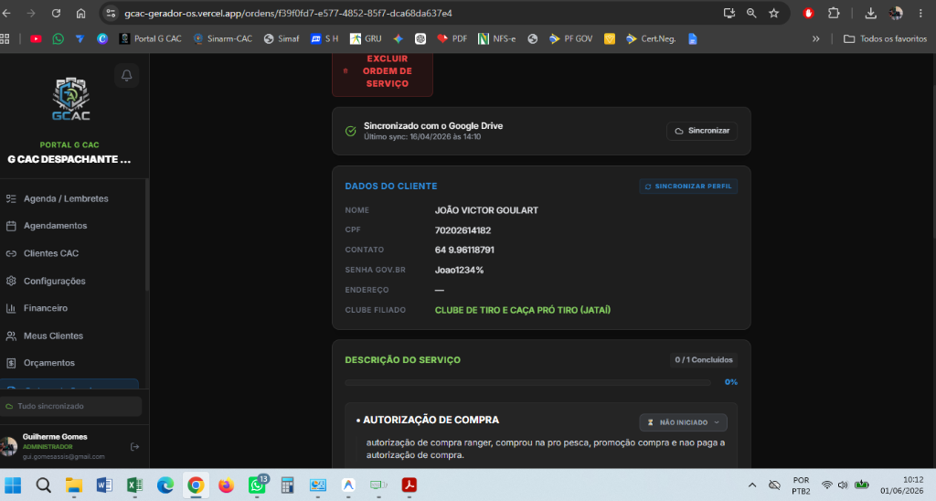
COCKPIT CENTRAL
Painel Operacional (Dashboard)
• Métricas Dinâmicas: Acompanhamento do total de Ordens de Serviço (OS) ativas, concluídas no mês e faturamento consolidado. • Atenção Diária: Fluxo de tarefas rápidas e lembretes integrados para o despachante gerenciar o dia a dia da equipe. • Monitoramento Ativo: Avisos visuais imediatos sobre processos parados ou documentos prestes a expirar.
Portal GCAC — Solução para Atiradores, Colecionadores, Caçadores e Despachantes

Slide 4
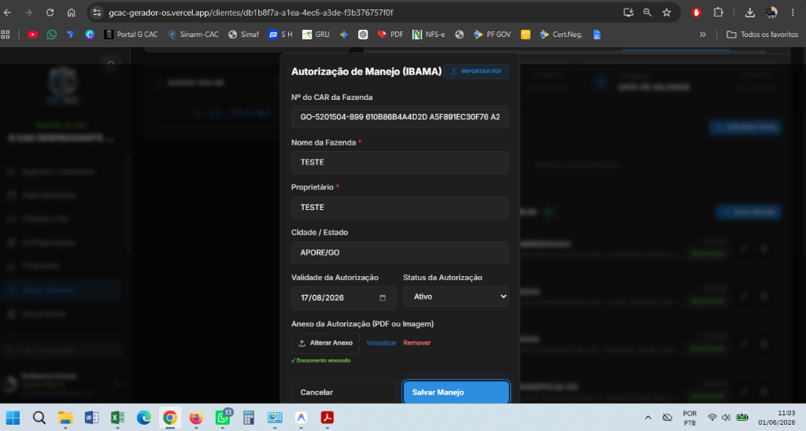
GESTÃO MULTITENANT
Empresas & Clientes Contratantes (B2B)
• Painel Corporativo: Grade completa de empresas e despachantes licenciados utilizando o portal. • Informações Unificadas: CNPJ/CPF, e-mail de contato do responsável, telefone e número total de colaboradores. • Foco em Performance: Nova tabela expandida de alta performance, eliminando rolagem horizontal e garantindo leitura rápida.
Portal GCAC — Solução para Atiradores, Colecionadores, Caçadores e Despachantes

Slide 5
PAINEL SUPER ADMIN
Faturamento & Gestão de Licenças
• Métricas Financeiras (MRR): Acompanhamento do Faturamento Mensal Recorrente com base nas assinaturas ativas. • Calibres de Assinatura: Planos de contratação comercial baseados em calibres (.22LR, .357mag e .308win) com limites. • Exceções Comerciais: Flexibilidade para aplicar valores personalizados ou marcar contas de cortesia (isentas).
Portal GCAC — Solução para Atiradores, Colecionadores, Caçadores e Despachantes

Slide 6
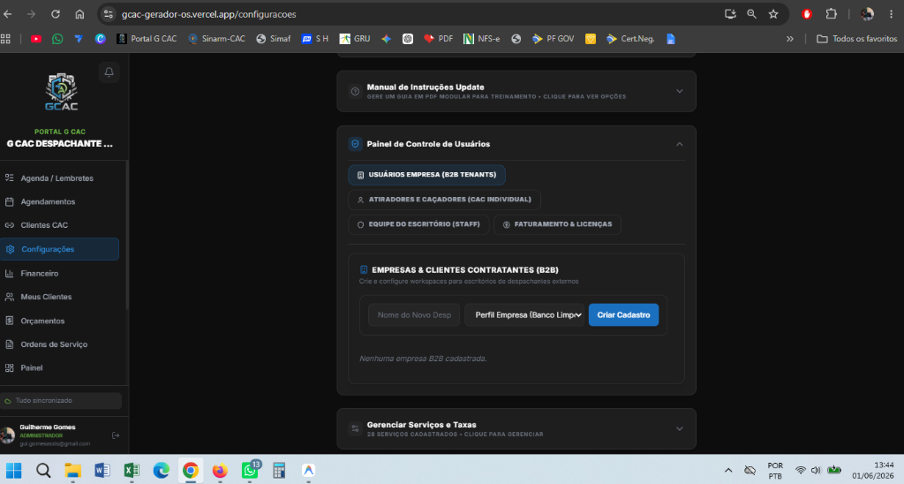
FINANCEIRO & COBRANÇA
Registro de Pagamentos e Histórico
• Avanço de Vencimento: Baixa de faturas com cálculo automático do próximo vencimento (+1, +6 ou +12 meses). • Cálculo Inteligente: Se expirado, calcula a partir de hoje; se em dia, soma a partir da data de vencimento futura. • Histórico Completo: Registro das faturas pagas informando o valor cobrado, meio de pagamento (Pix, boleto, etc.) e observações.
Portal GCAC — Solução para Atiradores, Colecionadores, Caçadores e Despachantes

Slide 7
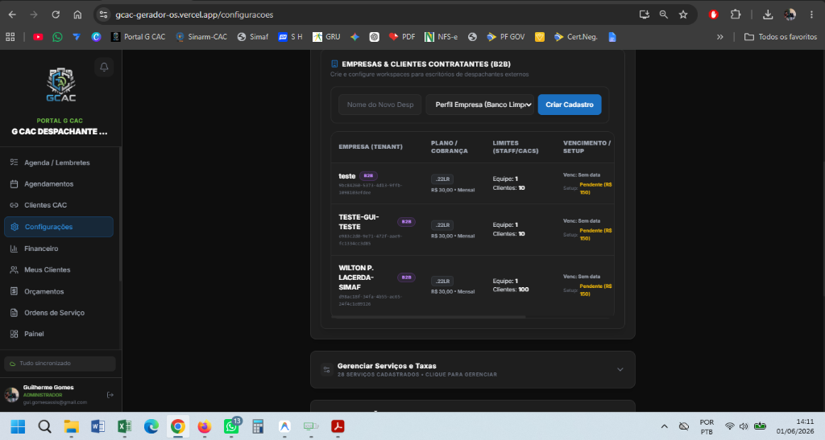
SEGURANÇA & ADIMPLÊNCIA
Bloqueio de Acesso por Inadimplência
• Enforcamento Inteligente: Usuários de empresas suspensas ou vencidas são direcionados automaticamente para a tela de bloqueio. • Aparência Glassmorphism: Design moderno com fundo desfocado informando o nome da empresa e o status da assinatura. • Canal de Suporte Rápido: Botão de clique rápido que direciona o usuário para o WhatsApp comercial com mensagem pronta.
Portal GCAC — Solução para Atiradores, Colecionadores, Caçadores e Despachantes

Slide 8
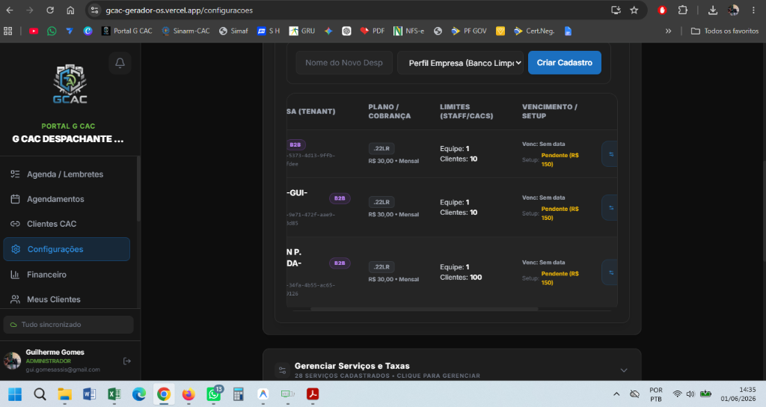
EXPERIÊNCIA DO USUÁRIO
Alertas Preventivos de Assinatura
• Banner Informativo: Aviso visual no topo do cabeçalho da plataforma exibido automaticamente a partir de 5 dias antes do vencimento. • Luz de Alerta Pulsante: Ícone animado (pinging beacon) para chamar a atenção sobre a proximidade do prazo de renovação. • Sem Interrupções: O alerta avisa sem impedir o uso operacional do portal, permitindo o pagamento tranquilo.
Portal GCAC — Solução para Atiradores, Colecionadores, Caçadores e Despachantes

Slide 9
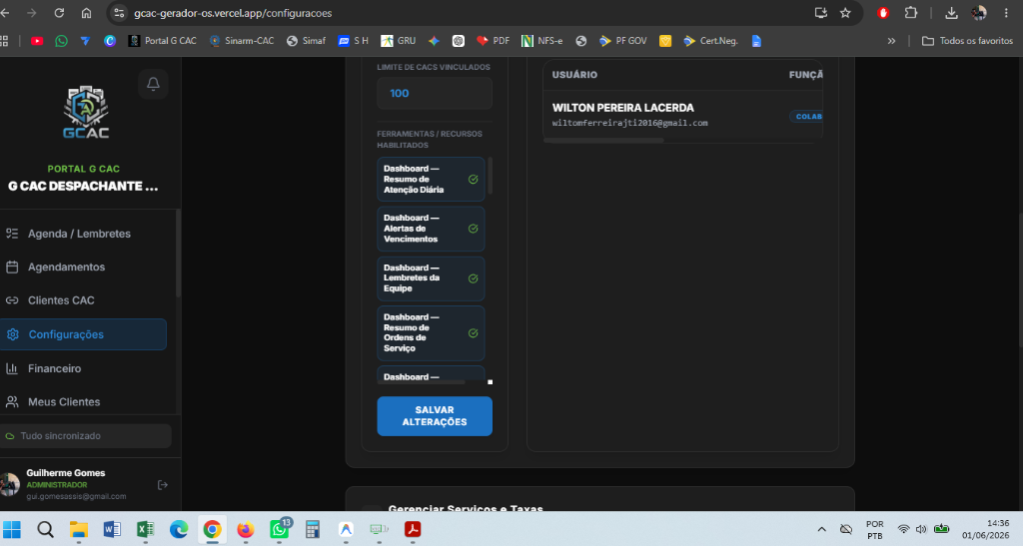
GESTÃO COMERCIAL
Controle e Limites de Equipe (Staff)
• Limitação por Calibre: O sistema valida a quantidade de colaboradores ativos cadastrados contra o limite do plano. • Aviso de Bloqueio: Ao tentar exceder o limite, um pop-up elegante impede o cadastro e avisa que o limite de staff foi atingido. • Incentivo ao Upgrade: Orienta o usuário a fazer upgrade do plano para obter mais acessos (ex: de .22LR para .357mag).
Portal GCAC — Solução para Atiradores, Colecionadores, Caçadores e Despachantes

Slide 10
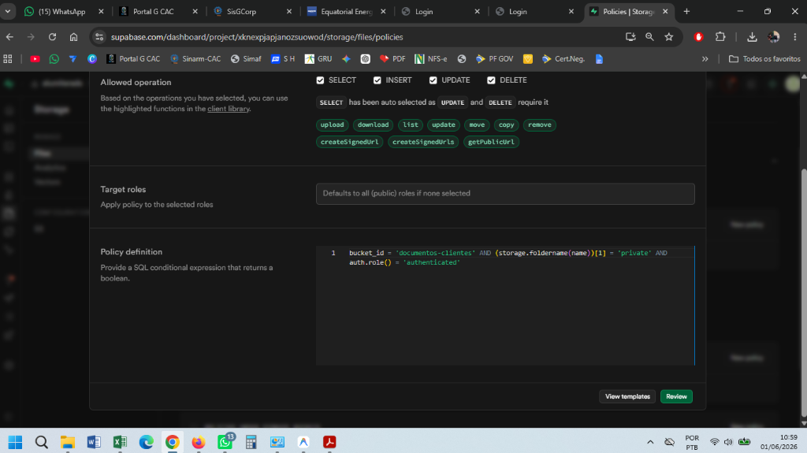
O GRANDE DIFERENCIAL
Gerenciador de Acervo e Vínculo CAC
• Conexão Direta B2C: Vínculo do despachante diretamente com a conta do atirador, reduzindo troca manual de fotos. • Validação de CR: Monitoramento digital de CR Exército e IBAMA com marcadores de cor para status ativo, vencido ou vencendo. • Armas e Documentos: Ficha completa com Série, Sigma, Calibre, Validade do CRAF e anexos de documentos e GTs.
Portal GCAC — Solução para Atiradores, Colecionadores, Caçadores e Despachantes

Slide 11
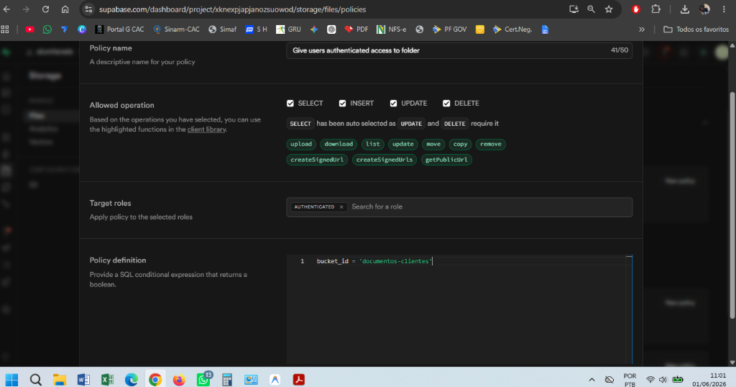
DESIGN FLUIDO
Layout Otimizado para Alta Performance
• Fim do Scroll Lateral: Estrutura de dados totalmente visível na tela sem a necessidade de barra de rolagem horizontal. • Espaçamento Inteligente: Design fluido utilizando wrappers flexíveis (max-w-6xl) para tabelas robustas no computador. • Controle Persistente: Correção do loop de estado ao marcar/desmarcar checkboxes de permissões no portal B2B.
Portal GCAC — Solução para Atiradores, Colecionadores, Caçadores e Despachantes

Slide 12
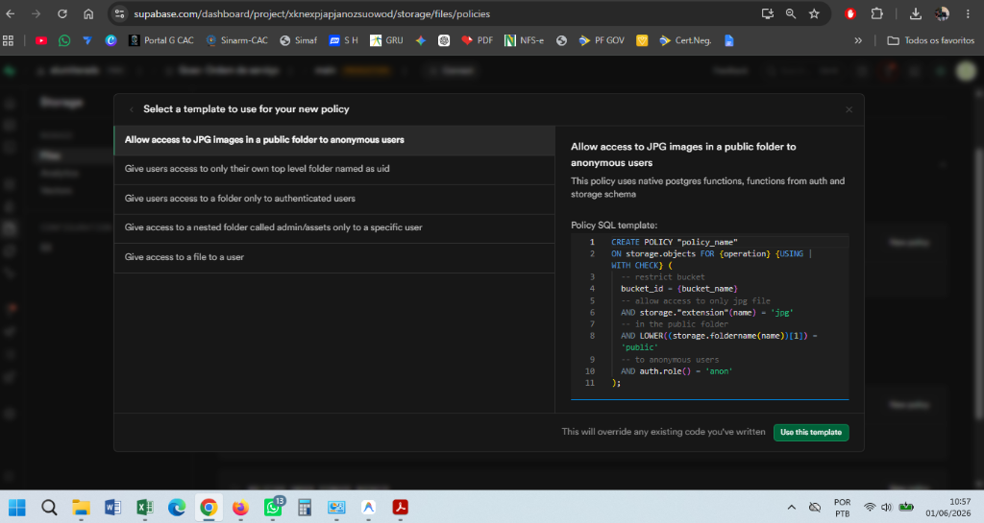
RESILIÊNCIA TÉCNICA
Modo Offline-first & Backup Automático
• Suporte Offline: Operação contínua local no IndexedDB (Dexie.js) mesmo em caso de queda de internet. • Fila de Sincronização: As alterações feitas locais são transmitidas ao Supabase assim que a internet retorna. • Backup Google Drive: Integração direta com o Drive: cada O.S. finalizada salva arquivos em PDF e dados JSON na nuvem.
Portal GCAC — Solução para Atiradores, Colecionadores, Caçadores e Despachantes

Slide 13
ESTRUTURA COMERCIAL DE CONTRATAÇÃO
Planos e Licenciamento (Calibres)
RECOMENDADO / MAIS VENDIDO
Plano .22LR
Plano .308win
Plano .357mag
ESSENCIAL INDIVIDUAL
CORPORATIVO E ILIMITADO
PROFISSIONAL E CRESCIMENTO
R$ 149 /mês
R$ 599 /mês
R$ 299 /mês
• Staff: Apenas 1 usuário de staff (operador principal). • O.S. & Recibos: Emissão de Ordens de Serviço, recibos, orçamentos e backups no Drive.
• Ilimitado: Staff e vínculos de clientes ilimitados na plataforma. • White Label: Logotipo da própria empresa no portal e suporte premium dedicado.
• Staff: Até 4 usuários de staff. • Clientes: Até 20 clientes CAC vinculados diretamente. • Agenda: Controle de agendamentos e lembretes com suporte VIP prioritário.
Portal GCAC — Solução para Atiradores, Colecionadores, Caçadores e Despachantes

